Slide 1




Do it! Node.js 프로그래밍
11장
JSON-RPC 서버 만들기
이지스퍼블리싱 제공 강의 교안
2017/03
Notes:
○ 본 강의 자료는 이지스퍼블리싱에서 제공하는 강의 교안입니다.
○ 본 강의 교안은 아래 출판 서적의 내용을 기준으로 구성되었습니다. 또한 다수의 기타 서적이나 사이트를 참조하였습니다. 레퍼런스를 참조하십시오.
2017, 정재곤, “Do it! Node.js 프로그래밍 (개정판)”, 이지스퍼블리싱
- 강의 교안에 사용된 화면 캡처나 실습 자료의 경우에는 문서 업데이트에 따라 변경될 수 있습니다.

Slide 2




강의 주제 및 목차
강의 주제
JSON-RPC 서버를 어떻게 만드는지 알아보자
목 차
1
JSON-RPC를 웹서버에 적용하기
2
계산기 모듈 추가하여 실행하기
3
데이터베이스에서 사용자 리스트 조회하기
4
데이터 부분을 암호화하기

Slide 3






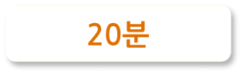


1.
JSON-RPC를 웹서버에 적용하기
난이도
소요시간

Slide 4
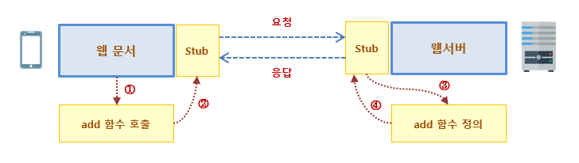
JSON-RPC란?
RPC(Remote Procedure Call)는 서버에 데이터를 요청하여 응답 받는 과정을 라이브러리에서 자동으로 처리
JSON 포맷으로 데이터를 주고 받는 경우 JSON-RPC라고 부름

Slide 5
라이브러리 사용
% npm install jayson --save
jayson 모듈 설치하고 불러들여 사용
var handler_loader = require('./handlers/handler_loader');
…….
// JSON-RPC 사용
var jayson = require('jayson');
…….
// JSON-RPC 핸들러 정보를 읽어 들여 핸들러 경로 설정
var jsonrpc_api_path = config.jsonrpc_api_path || '/api';
handler_loader.init(jayson, app, jsonrpc_api_path);
console.log('JSON-RPC를 [' + jsonrpc_api_path + '] 패스에서 사용하도록 설정함.');
…….

Slide 6
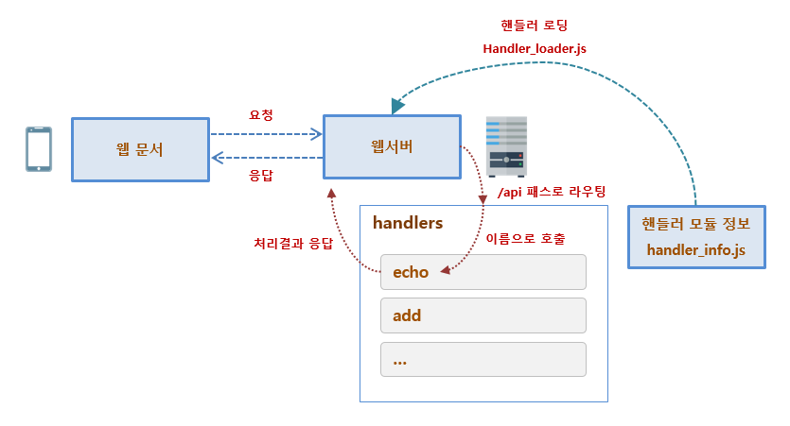
기본 패스를 설정에 등록
기본 패스를 설정에 등록한 후 요청하는 방식
▶ http://localhost : 3000/api
module.exports = {
…….
jsonrpc_api_path : '/api'
}

Slide 7
핸들러 정보 등록
Handlers 폴더 안에 handler_info.js 파일 만들어 각각의 핸들러 등록
console.log('handler_info 파일 로딩됨.');
var handler_info = [
{file : './echo', method : 'echo'}
];
module.exports = handler_info;
var echo = function(params, callback) {
console.log('JSON-RPC echo 호출됨.');
console.dir(params);
callback(null, params);
};
module.exports = echo;

Slide 8
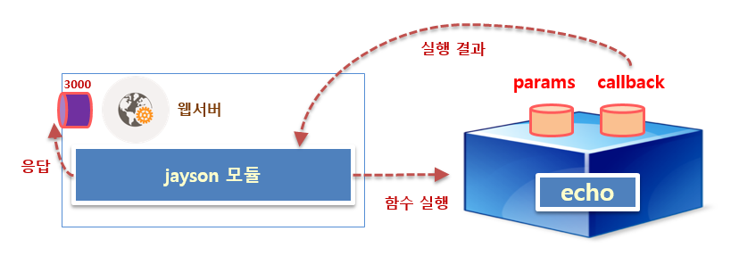
호출 방식
서버에 등록한 모듈을 클라이언트 웹에서 호출하여 사용

Slide 9
클라이언트 웹 페이지 작성
▶ https://github.com/datagraph/jquery-jsonrpc
jquery.jsonrpc.js 라이브러리 사용
<script src = "jquery-2.1.4.min.js"></script>
<script src = "jquery.jsonrpc.js"></script>
<script>
$(function() {
$.jsonRPC.setup({
endPoint : 'http://localhost:3000/api',
namespace : ''
});

Slide 10
클라이언트 웹 페이지 작성
요청 버튼 클릭 시 처리
$("#requestButton").click(function() {
var message = $("#messageInput").val();
var method = 'echo';
$.jsonRPC.request(method, {
id : 1001,
params : [message],
success : function(data) {
println('정상 응답을 받았습니다.');
console.dir(data);
println(data.result);
},
error: function(data) {
println('오류 응답을 받았습니다.');
console.dir(data);
println(data.error.message);
}
});
println('[' + method + '] method로 요청을 보냈습니다.');

Slide 11
서버에 요청할 때 전달되는 객체의 속성
$.jsonRPC.request() 메소드를 호출하여 전달
속성 이름 | 설명
id | 요청 ID를 지정할 수 있습니다. 이 요청 ID는 서버로부터 받는 응답을 구별하는 데 사용합니다.
params | 서버로 보낼 데이터를 넣는 배열 객체입니다.
success | 응답을 성공적으로 받았을 때 호출되는 콜백 함수입니다.
error | 오류 응답을 받았을 때 호출되는 콜백 함수입니다.
속성 이름 | 설명
id | 요청할 때 전달한 id 값이 들어 있습니다.
jsonrpc | JSON-RPC 스펙의 버전을 표기합니다. 여기에서는 ’2.0’입니다.
result | 응답 데이터가 배열 객체로 들어 있습니다.

Slide 12
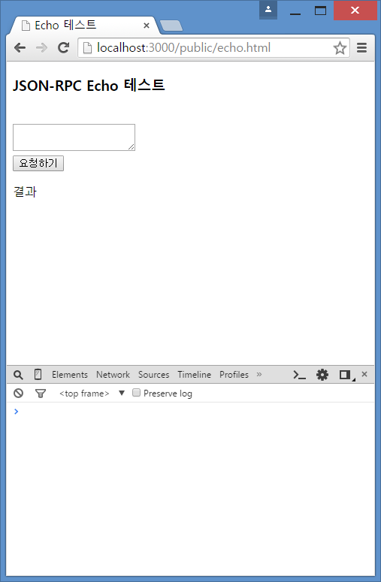
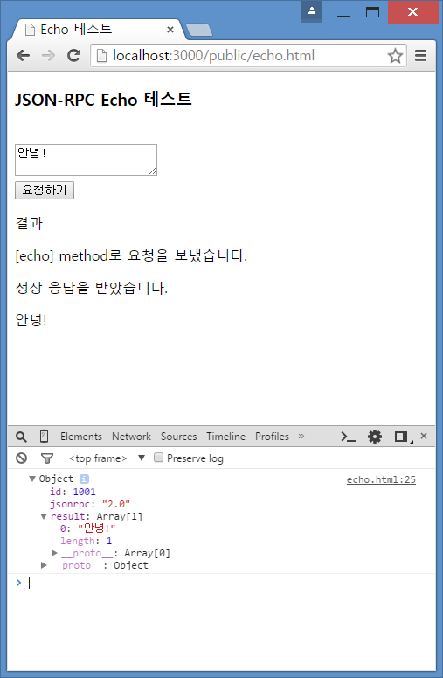
echo 기능 테스트
▶ http://localhost:3000/public/echo.html
웹 페이지에서 요청한 후 응답 확인

Slide 13
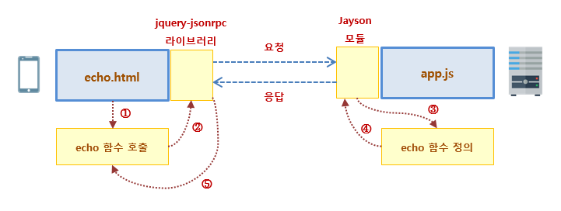
echo 함수를 실행하는 과정
서버에 함수를 정의한 후 클라이언트에서 호출

Slide 14
오류 발생 시 처리
오류 발생했을 때 처리하는 방식 알아보기
var echo_error = function(params, callback) {
console.log('JSON-RPC echo_error 호출됨.');
console.dir(params);
// 파라미터 체크
if (params.length < 2) { // 파라미터 개수 부족
callback({
code : 400,
message : 'Insufficient parameters'
}, null);
return;
}
var output = 'Success';
callback(null, output);
};
module.exports = echo_error;

Slide 15
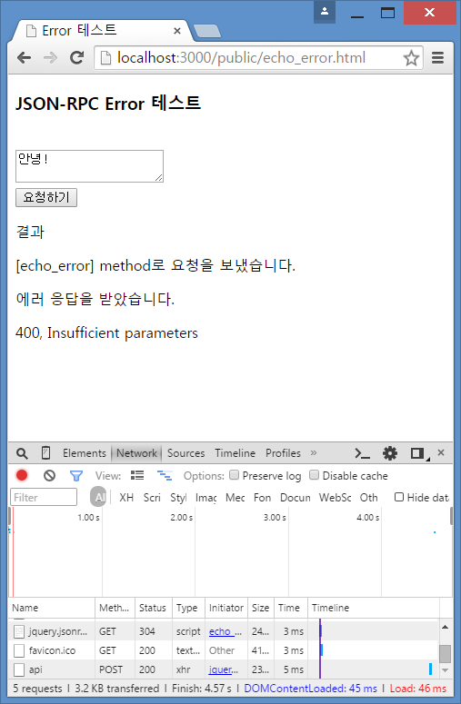
오류 발생 확인을 위한 웹페이지
서버 모듈 등록 후 클라이언트 웹페이지 작성
$("#requestButton").click(function() {
var message = $("#messageInput").val();
var method = 'echo_error';
$.jsonRPC.request(method, {
params : [message],
success : function(data) {
println('정상 응답을 받았습니다.');
console.dir(data);
println(data.result);
},
error : function(data) {
println('오류 응답을 받았습니다.');
console.dir(data);
println(data.error.code + ', ' + data.error.message);
}
});
println('[' + method + '] method로 요청을 보냈습니다.');
▶ http://localhost:3000/public/echo_error.html

Slide 16
2.
계산기 모듈 추가하여 실행하기
난이도
소요시간

Slide 17
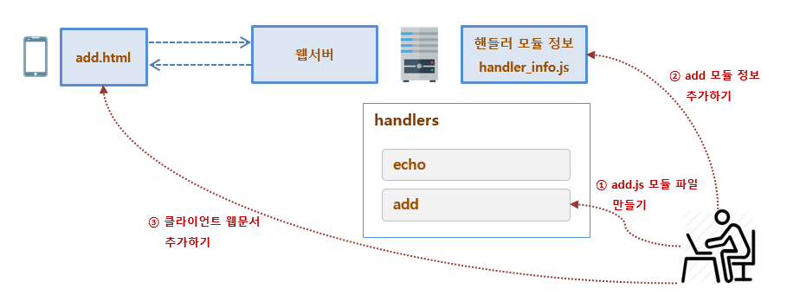
서버에 add 모듈 추가하는 방식
더하기 모듈을 만들어 서버에 추가하고 클라이언트 웹 페이지 작성

Slide 18
1단계 : 핸들러 모듈 파일 만들기
add.js 파일 작성
var add = function(params, callback) {
console.log('JSON-RPC add 호출됨.');
console.dir(params);
if (params.length < 2) { // 파라미터 개수 부족
callback({
code : 400,
message : 'Insufficient parameters'
}, null);
return;
}
var a = params[0];
var b = params[1];
var output = a + b;
callback(null, output);
};
module.exports = add;

Slide 19
2단계 : 핸들러 모듈 파일 등록하기
add.js 파일에 대한 정보를 handler_info.js 파일에 등록
…….
var handler_info = [
…….
{file : './add', method : 'add'},
…….
];

Slide 20
3단계 : 클라이언트 웹 문서 만들어 호출하기
태그 추가 및 자바스크립트 코드 작성
<h3>JSON-RPC Add 테스트</h3>
<br>
<input type = "text" value = "10" name = "aInput" id = "aInput"/>
<p>+</p>
<input type = "text" value = "10" name = "bInput" id = "bInput"/>
<br>
<br>
<input type = "button" name = "requestButton" id = "requestButton" value = "요청하기"/>
<br>
<p>결과<p>
<div id = "results"></div>
…….

Slide 21
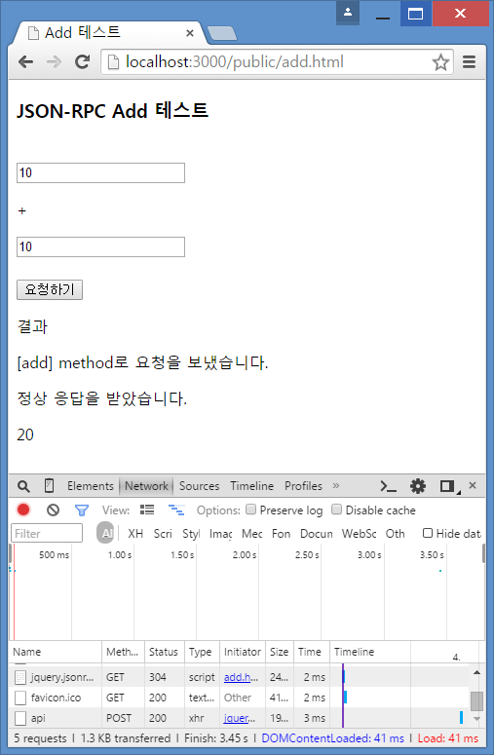
3단계 : 클라이언트 웹 문서 만들어 호출하기
태그 추가 및 자바스크립트 코드 작성
$("#requestButton").click(function() {
var aStr = $("#aInput").val();
var bStr = $("#bInput").val();
var a = parseInt(aStr);
var b = parseInt(bStr);
var method = 'add';
$.jsonRPC.request(method, {
id: 1002,
params: [a, b],
success: function(data) {
println('정상 응답을 받았습니다.');
console.dir(data);
println(data.result);
},
error: function(data) {
println('오류 응답을 받았습니다.');
console.dir(data);

Slide 22
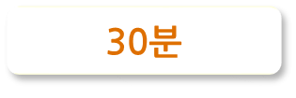
3.
데이터베이스에서 사용자 리스트 조회하기
난이도
소요시간

Slide 23
실제 사용하는 코드에 적용
사용자 리스트 조회 함수를 만들어 호출하도록 구성할 수 있음
var listuser = function(params, callback) {
console.log('JSON-RPC listuser 호출됨.');
console.dir(params);
var database = global.database;
if (database) {
console.log('database 객체 참조됨.');
} else {
console.log('database 객체 불가함.');
callback({
code : 410,
message : 'database 객체 불가함.'
}, null);
return;
}
if (database.db) {
database.UserModel.findAll(function(err, results) {

Slide 24
실제 사용하는 코드에 적용
사용자 리스트 조회 함수를 만들어 호출하도록 구성할 수 있음
if (results) {
console.log('결과물 문서 데이터의 개수 : %d', results.length);
var output = [ ];
for (var i = 0; i < results.length; i++) {
var curId = results[i]._doc.id;
var curName = results[i]._doc.name;
output.push({id : curId, name : curName});
}
console.dir(output);
callback(null, output);
…….
{

Slide 25
함수 등록
새로 만든 listuser 함수를 handler_info.js 파일에 등록
var handler_info = [
…….
{file : './listuser', method : 'listuser'}
…….
];

Slide 26
클라이언트 웹 페이지에서 요청
요청 버튼 클릭 시 동작하는 자바스크립트 코드 작성
…….
// 버튼을 클릭했을 때 서버에 요청
$("#requestButton").click(function() {
var method = 'listuser';
var id = 1004;
var params = [ ];
sendRequest(method, id, params);
println('[' + method + '] method로 요청을 보냈습니다.');
});

Slide 27
클라이언트 웹 페이지에서 요청
요청을 위한 공통 함수
…….
function sendRequest(method, id, params) {
$.jsonRPC.request(method, {
id : id,
params : params,
success : function(data) {
println('정상 응답을 받았습니다.');
console.dir(data);
processResponse(data);
},
error : function(data) {
println('오류 응답을 받았습니다.');
console.dir(data);
processError(data);
}
});
}

Slide 28
클라이언트 웹 페이지에서 요청
정상 응답을 받았을 때 호출되는 함수
…….
// 성공 응답을 받은 경우 호출되는 함수
function processResponse(data) {
if (Array.isArray(data.result)) {
println('사용자 수 : ' + data.result.length);
data.result.forEach(function(item, index) {
println('#' + index + ' : ' + item.id + ', ' + item.name);
});
} else {
println('결과 데이터가 배열 타입이 아닙니다.');
}
}

Slide 29
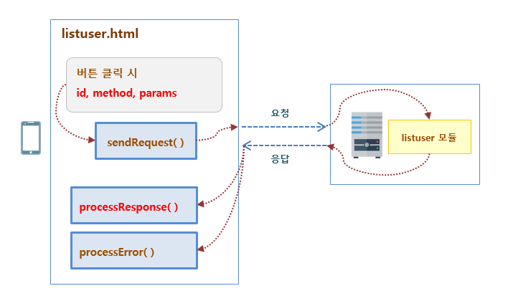
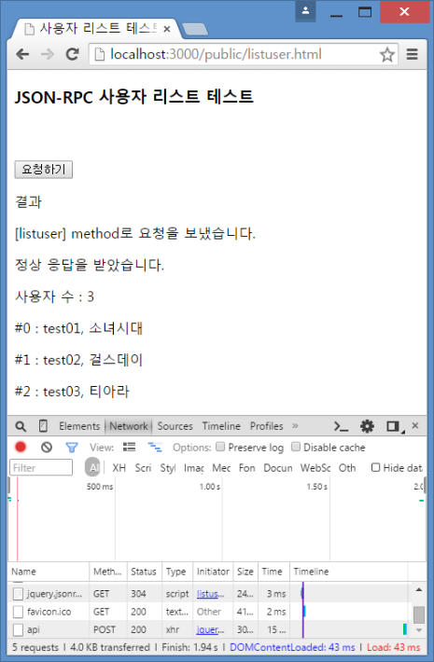
코드 구조
요청을 하면 listuser 함수가 실행되고 응답을 보내주는 방식
▶ http://localhost:3000/public/listuser.html

Slide 30
4.
데이터 부분을 암호화하기
난이도
소요시간

Slide 31
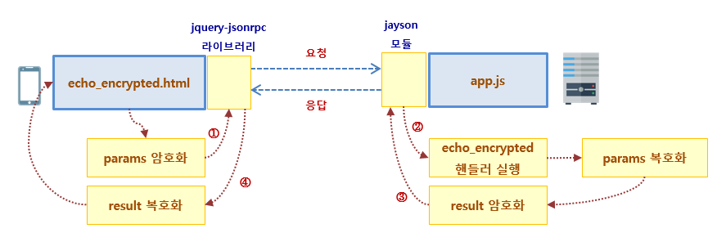
암호화 송수신 과정
JSON-RPC로 데이터를 주고받는 부분을 암호화

Slide 32
클라이언트 웹 페이지 수정
▶ https://code.google.com/p/crypto-js/
암호화 라이브러리를 사용하는 방식으로 수정
$("#requestButton").click(function() {
var message = $("#messageInput").val();
// 암호화 테스트
var secret = 'my secret';
var encrypted = '' + CryptoJS.AES.encrypt(message, secret);
console.log(encrypted);
// 복호화 테스트
var decrypted = CryptoJS.AES.decrypt(encrypted, secret).toString(CryptoJS.enc.Utf8);
console.log(decrypted);
var method = 'echo_encrypted';
$.jsonRPC.request(method, {
id : 1001,
params : [encrypted],
success : function(data) {
println('정상 응답을 받았습니다.');
console.dir(data);

Slide 33
클라이언트 웹 페이지 수정
암호화 라이브러리를 사용하는 방식으로 수정
var secret = 'my secret';
var encrypted = data.result[0];
var decrypted = CryptoJS.AES.decrypt(encrypted, secret).toString(CryptoJS.enc.Utf8);
console.log(decrypted);
println(decrypted);
},
error : function(data) {
println('오류 응답을 받았습니다.');
console.dir(data);
println(data.error.message);
}
});
println('[' + method + '] method로 요청을 보냈습니다.');
…….

Slide 34
서버 코드에서 암호화
외장 모듈 crypto-js를 설치한 후 코드 수정
% npm install crypto-js --save
var crypto = require('crypto-js');
var echo = function(params, callback) {
console.log('JSON-RPC echo_encrypted 호출됨.');
console.dir(params);
try {
// 복호화 테스트
var encrypted = params[0];
var secret = 'my secret';
var decrypted = crypto.AES.decrypt(encrypted, secret).toString(crypto.enc.Utf8);
console.log('복호화된 데이터 : ' + decrypted);

Slide 35
서버 코드에서 암호화
외장 모듈 crypto-js를 설치한 후 코드 수정
// 암호화 테스트
var encrypted = '' + crypto.AES.encrypt(decrypted + ' -> 서버에서 보냄.', secret);
console.log(encrypted);
params[0] = encrypted;
} catch(err) {
console.dir(err);
console.log(err.stack);
}
callback(null, params);
};
module.exports = echo;

Slide 36
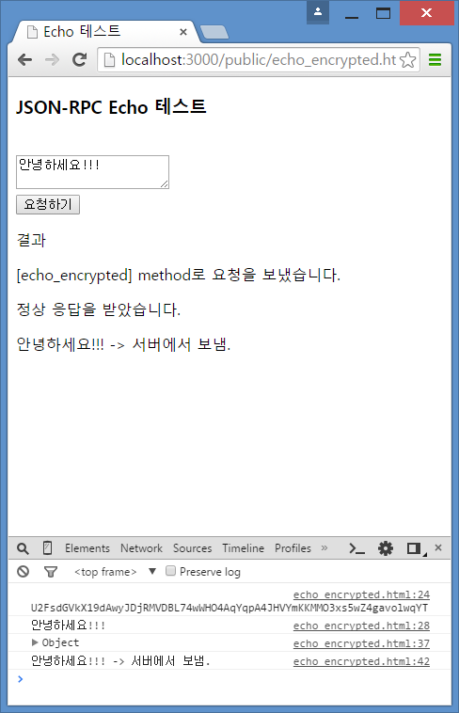
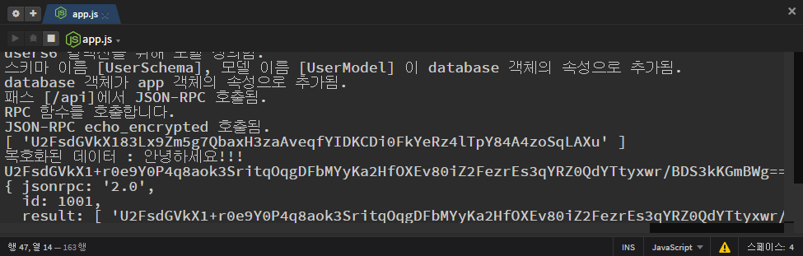
웹페이지에서 요청한 결과 확인
▶ http://localhost:3000/public/echo_encrypted.html
요청 후 서버 쪽 콘솔 확인

Slide 37
참고 문헌
[ References]
기본 서적
2017, 정재곤, “Do it! Node.js 프로그래밍 (개정판)”, 이지스퍼블리싱
Node.js Site
  http://nodejs.org/

